Slide 1
LỚP 3C
MÔN TIẾNG VIỆT
Bài 2:
Cuốn sách em yêu (tiết 1)

Slide 2
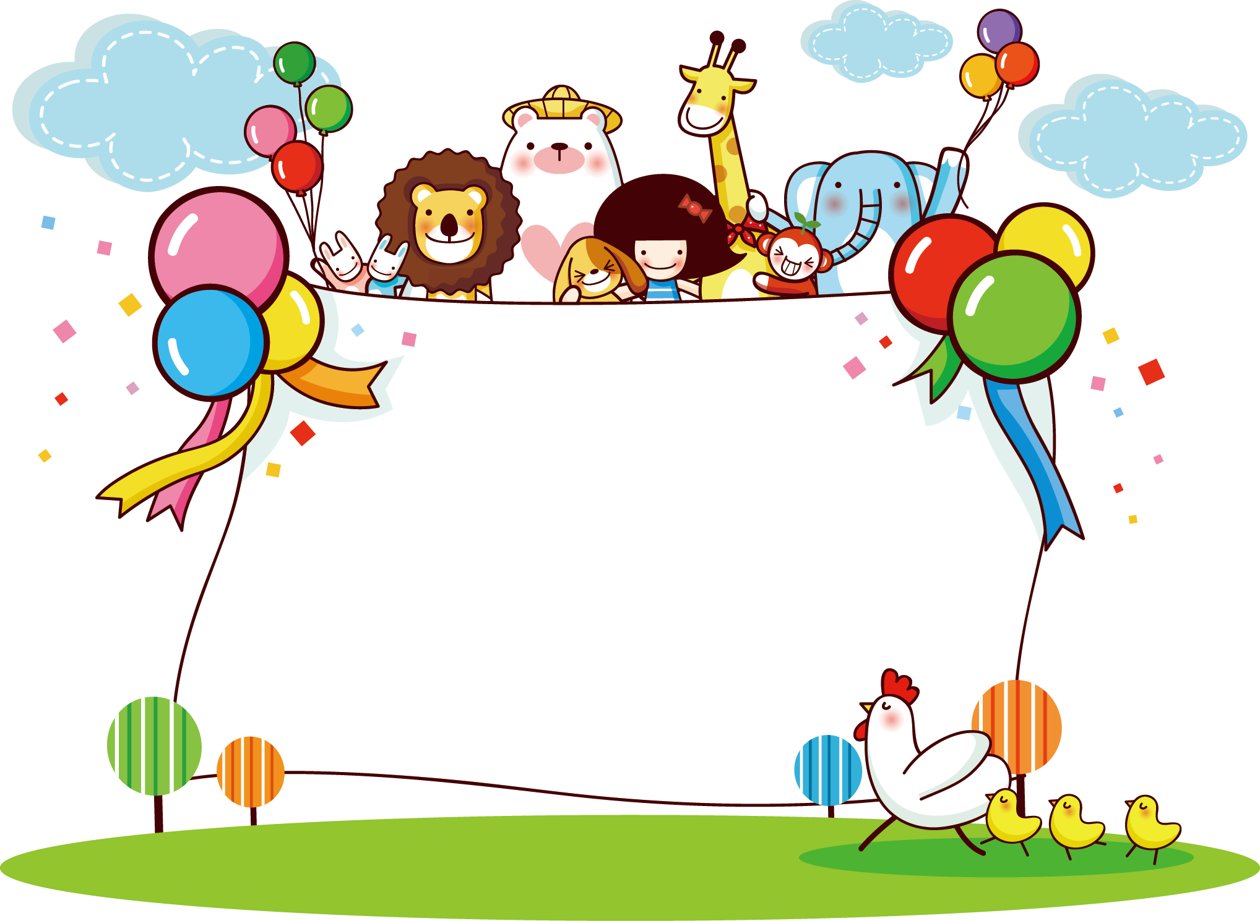

Khởi động

Slide 3
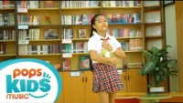

Slide 4




Kể tên một vài cuốn sách em thích.

Slide 5
Kể tên một vài cuốn sách em thích
Hạt giống tâm hồn
Cây chuối non đi giày xanh - Tác giả Nguyễn Nhật Ánh
Không gia đình - Hector Malot
Những tấm lòng cao cả - Edomondo De Amicis
Nếp gấp thời gian - Madeleine L’Engl

Slide 6




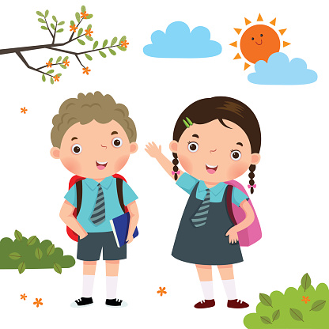
CÙNG EM SÁNG TẠO
Tuần
12
Bài
2
Cuốn sách em yêu

Slide 7


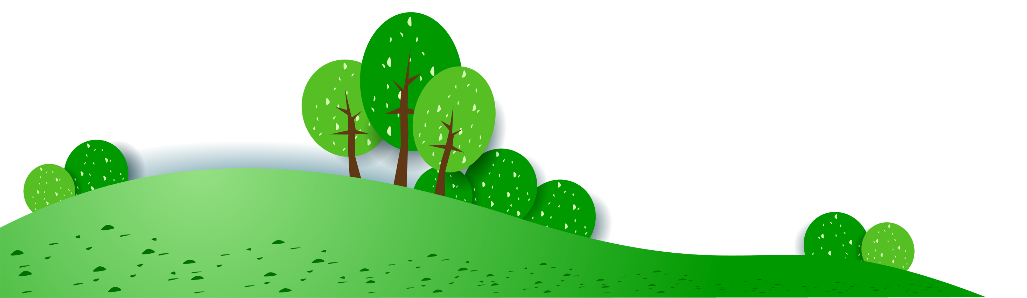


Khám phá

Slide 8
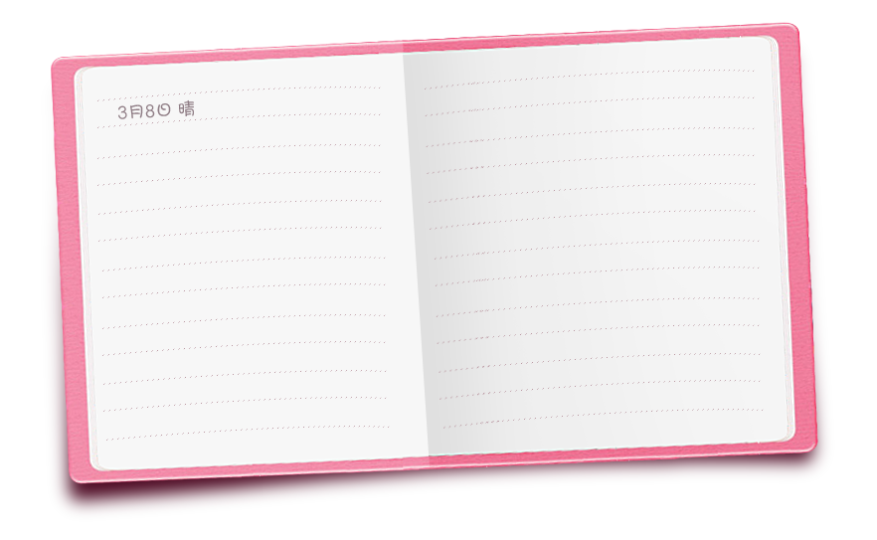

1. Luyện đọc thành tiếng

Slide 9

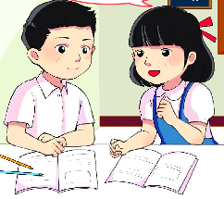
Đọc mẫu:

Slide 10
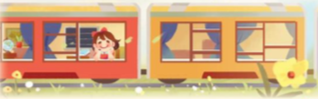
Cuốn sách em yêu
1.
Đọc
Các bạn biết không, hôm nay tớ được ghé thăm một ngôi trường vô cùng đáng yêu qua những trang sách nhỏ.
Đã bao giờ các bạn tưởng tượng trường học của mình được làm từ những toa tàu? Có một ngôi trường như thế ở Nhật Bản cách đây gần một trăm năm. Đó là trường Tô-mô-e do thầy Kô-ba-y-a-si làm Hiệu trưởng. Các bạn học sinh ở đây thường được bắt đầu một ngày với môn học sinh mình thích, được trải nghiệm cùng cây lá trong vườn trường. Đặc biệt, các bạn ấy còn mang tới trường suất cơm trưa với những món ăn vô cùng hấp dẫn đến từ “núi” và “biển” rồi cùng ăn với thầy hiệu trưởng.

Slide 11
Hãy tìm đọc Totto-chan bên cửa sổ. Tớ tin chắc các bạn sẽ thích mê ngôi trường hạnh phúc trong cuốn sách này.
Hà Vy

Slide 12
1.
Đọc
Cách ngắt nghỉ câu dài
Cuốn sách em yêu
1
Các bạn biết không, hôm nay tớ được ghé thăm một ngôi trường vô cùng đáng yêu qua những trang sách nhỏ.
Đặc biệt, các bạn ấy còn mang tới trường suất cơm trưa với những món ăn vô cùng hấp dẫn đến từ “núi” và “biển” rồi cùng ăn với thầy hiệu trưởng.
2

Slide 13


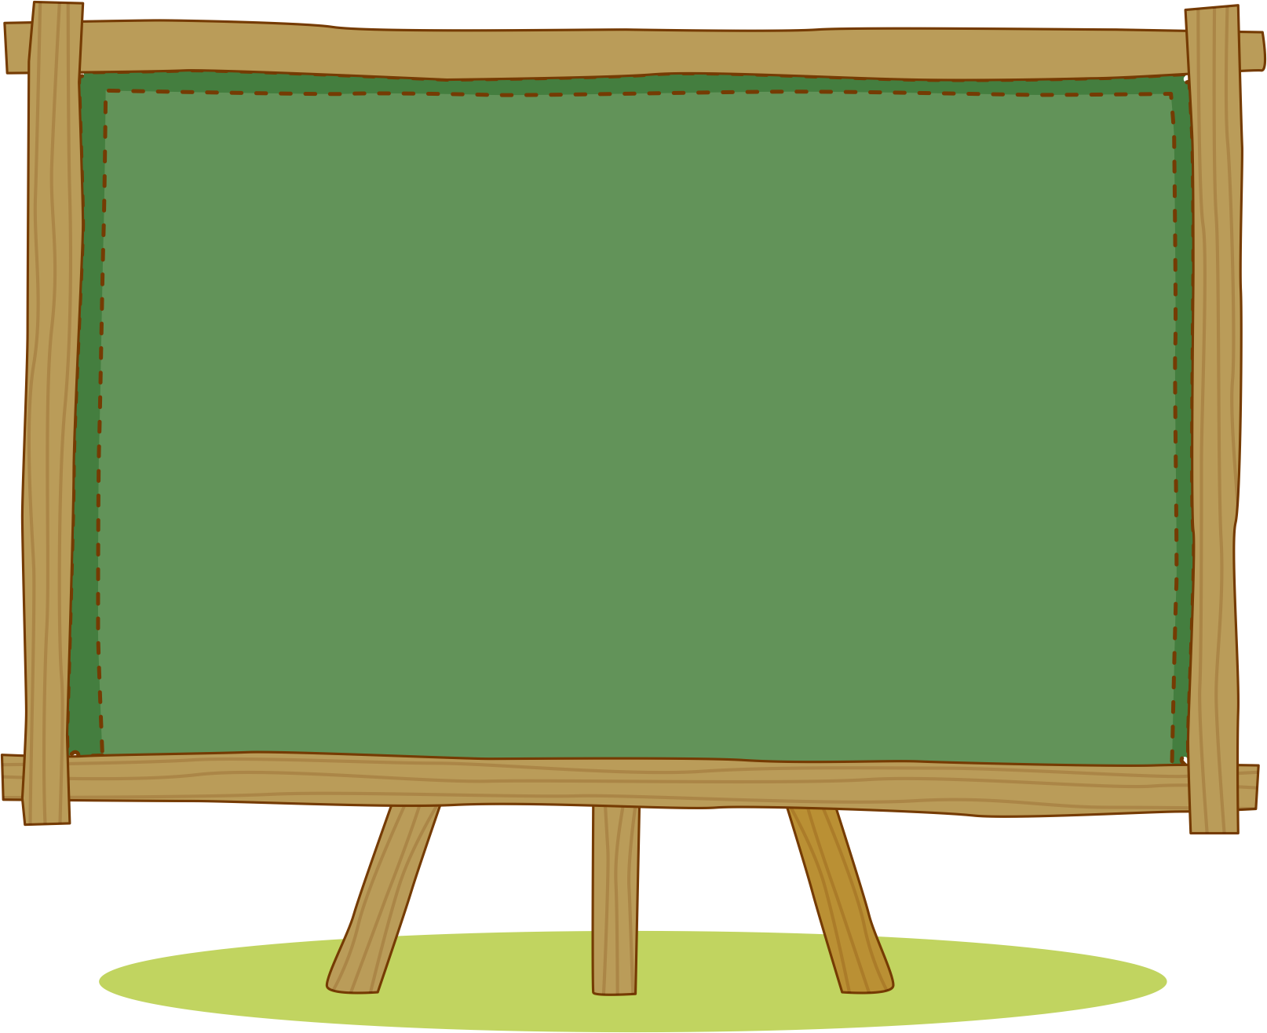


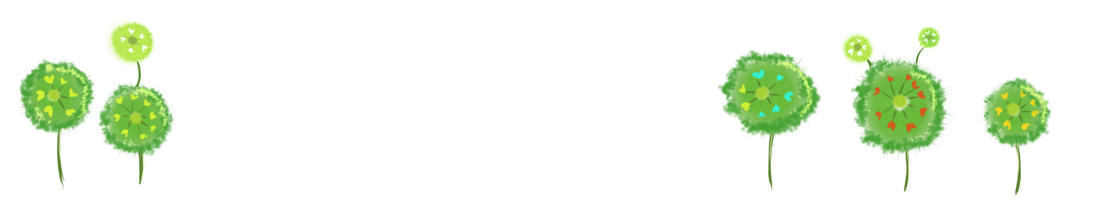
Nhật Bản
TỪ KHÓ
Tô-mô-e
Kô-ba-y-a-si
Totto-chan

Slide 14
2. Luyện đọc hiểu

Slide 15
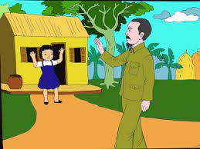
Giải nghĩa từ
ghé
là đến

Slide 16
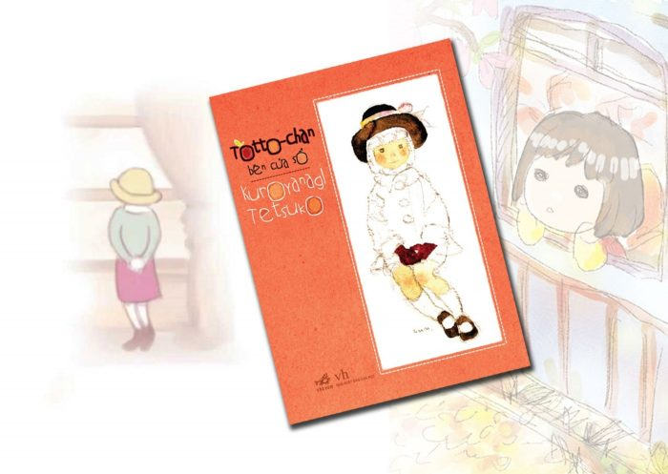
Giải nghĩa từ
Totto-chan
là tên nhân vật chính trong câu chuyện Totto-chan bên cửa sổ.

Slide 17
Đọc bài để tìm câu trả lời
1. Bạn Hà Vy viết về cuốn sách nào?
Bạn Hà Vy viết về cuốn sách: Totto - chan
bên cửa sổ

Slide 18
Đọc bài để tìm câu trả lời
2. Bạn ghi chép những nội dung gì về cuốn sách?
Bạn ghi chép những nội dung về cuốn sách:
Tên truyện: Totto - chan bên cửa sổ
Tên nhân vật: thầy Kô - ba - y - a - si

Slide 19
Đọc bài để tìm câu trả lời
3. Em thích điều gì về ngôi trường trong bài viết?
Vì sao?
Em thích về ngôi trường trong bài viết là: Học sinh bắt đầu một ngày với môn học mình thích, được trải nghiệm cùng cây lá trong vườn trường vì ở đây học sinh vừa học vừa được trải nghiệm với thiên nhiên tạo cảm giác thoải mái, dễ chịu và dễ tập trung hơn

Slide 20
4. Theo em, vì sao bạn Hà Vy thích truyện Totto-chan bên cửa sổ?
Theo em, bạn Hà Vy thích truyện Totto-chan bên cửa sổ vì đây là câu chuyện kể về ngôi trường hạnh phúc của học sinh

Slide 21
5. Em có suy nghĩ gì sau khi đọc bài viết của bạn Hà Vy?
Em có suy nghĩ khi đọc bài viết của bạn Hà Vy: Cảm nhận được sự tự do phát triển của học sinh trong trường học, thấy được sự quan tâm của nhà trường đối với học sinh và chắc chắn rằng em sẽ thử tìm đọc cuốn truyện Totto - chan này.

Slide 22
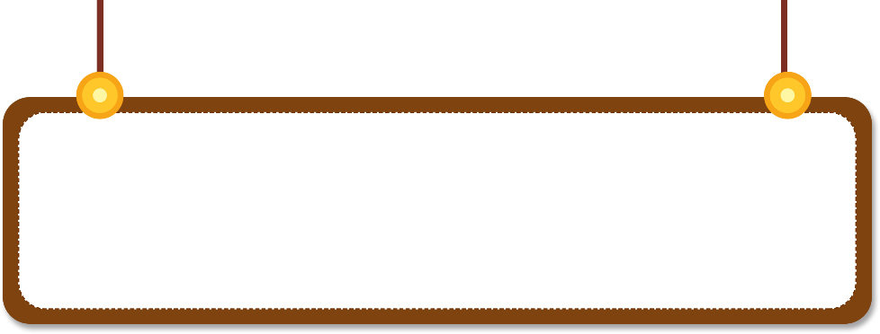

NỘI DUNG BÀI ĐỌC
Bài đọc là những suy nghĩ, cảm xúc được bạn Hà Vy ghi chép lại sau khi đọc truyện Totto-chan bên cửa sổ. Hi vọng những cảm xúc đẹp ấy sẽ khơi gợi trí tò mò để các bạn tìm đọc tác phẩm rất nổi tiếng này.

Slide 23
LUYỆN ĐỌC LẠI

Slide 24
Nêu lại nội dung của bài đọc
“Cuốn sách em yêu”
Bài đọc là những suy nghĩ, cảm xúc được bạn Hà Vy ghi chép lại sau khi đọc truyện Totto-chan bên cửa sổ. Hi vọng những cảm xúc đẹp ấy sẽ khơi gợi trí tò mò để các bạn tìm đọc tác phẩm rất nổi tiếng này.

Slide 25
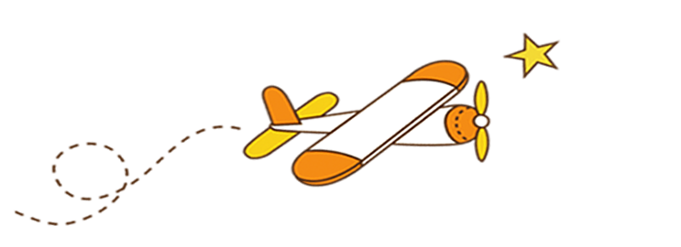



Luyện đọc nhóm
Tiêu chí đánh giá
1
Đọc đúng
2
Đọc to, rõ
3
Ngắt nghỉ đúng chỗ
Yêu cầu: Tất cả thành viên đều đọc

Slide 26
Cuốn sách em yêu
1.
Đọc
Các bạn biết không, hôm nay tớ được ghé thăm một ngôi trường vô cùng đáng yêu qua những trang sách nhỏ.
Đã bao giờ các bạn tưởng tượng trường học của mình được làm từ những toa tàu? Có một ngôi trường như thế ở Nhật Bản cách đây gần một trăm năm. Đó là trường Tô-mô-e do thầy Kô-ba-y-a-si làm Hiệu trưởng. Các bạn học sinh ở đây thường được bắt đầu một ngày với môn học sinh mình thích, được trải nghiệm cùng cây lá trong vườn trường. Đặc biệt, các bạn ấy còn mang tới trường suất cơm trưa với những món ăn vô cùng hấp dẫn đến từ “núi” và “biển” rồi cùng ăn với thầy hiệu trưởng.

Slide 27
Hãy tìm đọc Totto-chan bên cửa sổ. Tớ tin chắc các bạn sẽ thích mê ngôi trường hạnh phúc trong cuốn sách này.
Hà Vy

Slide 28

CỦNG CỐ-DẶN DÒ

Slide 29

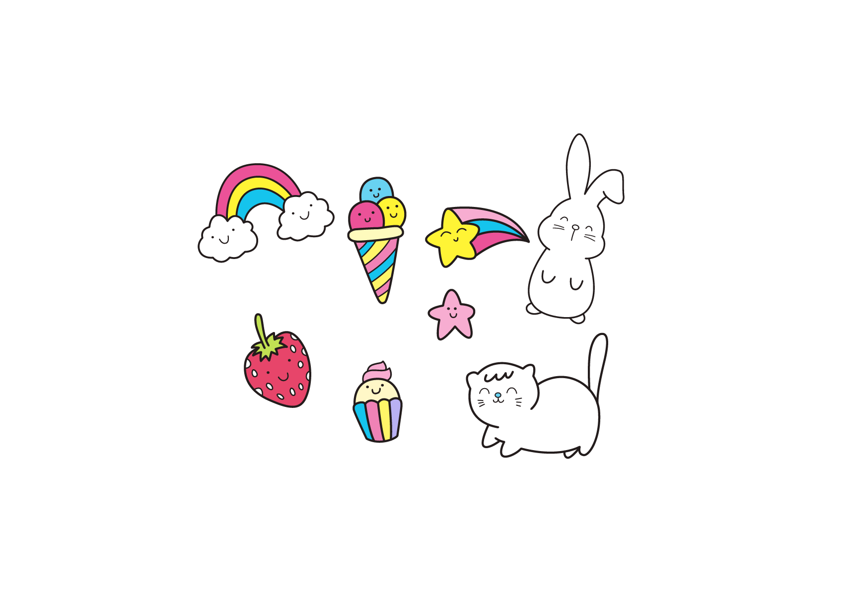
Chào tạm biệt các em nhé!

